Slide 1
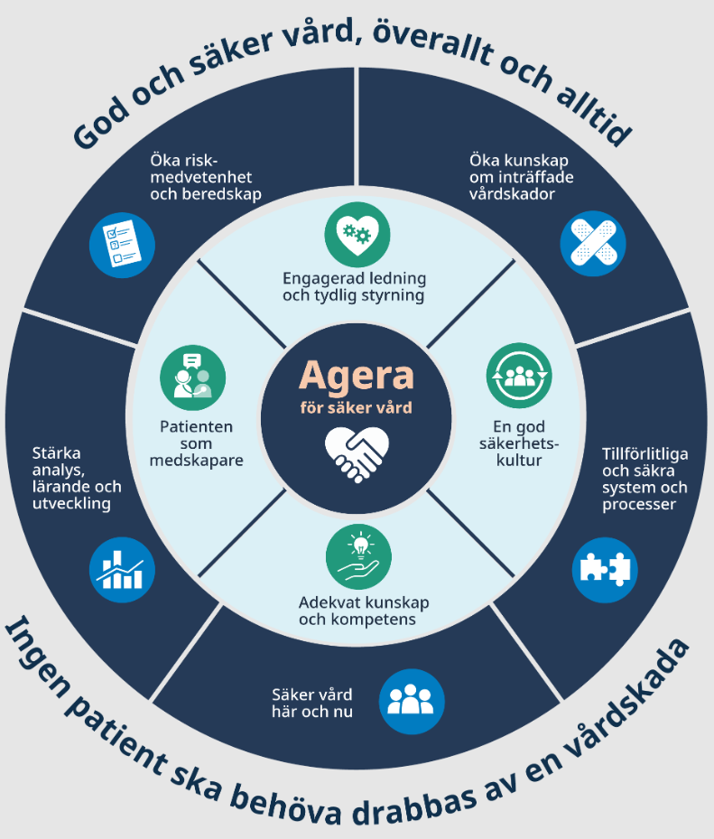
Handlingsplan för ökad patientsäkerhet
2026-2031
Öppna handlingsplanen i Dokumenta
Notes:
Bygger på dokumentet Handlingsplan för ökad patientsäkerhet 2026-2031:
https://ledsys.lio.se/Document/Published/73790
Länk till handlingsplanen i presentationsläge.

Slide 2
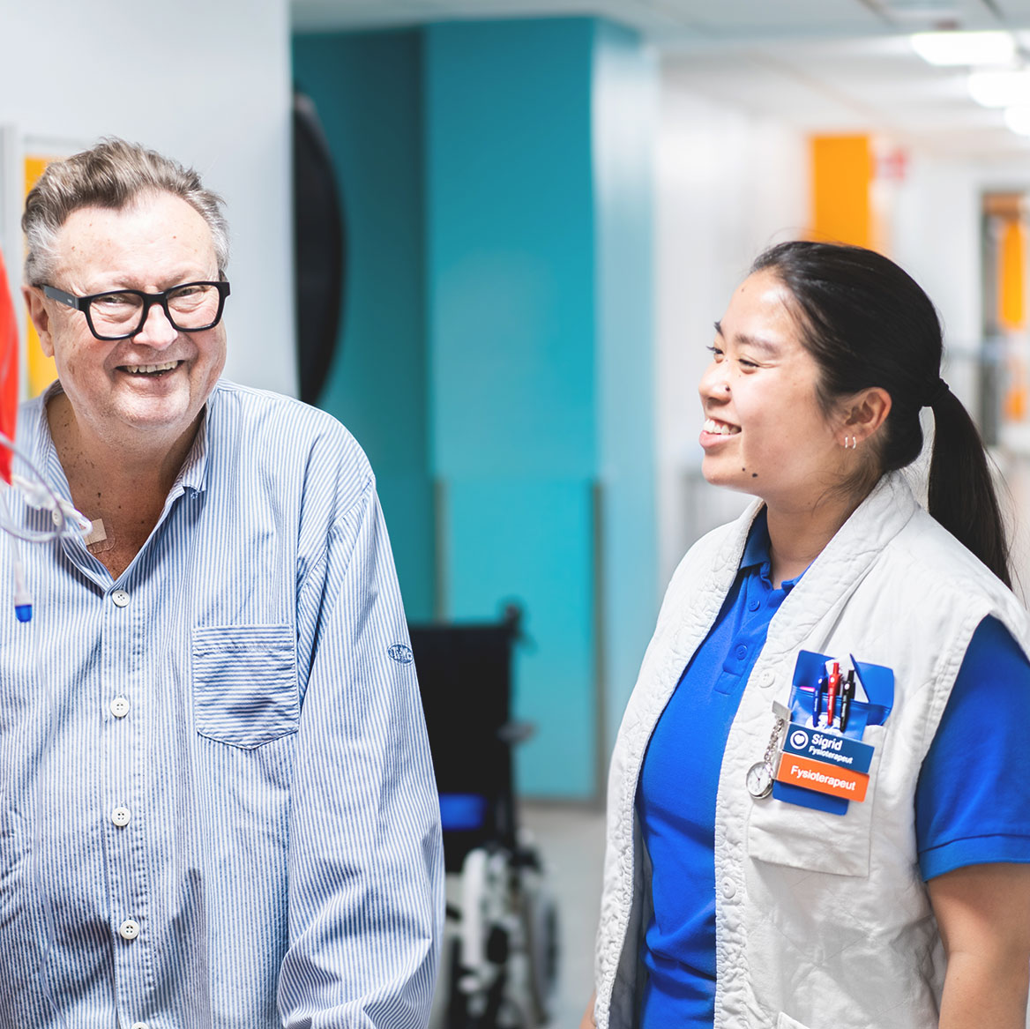
Varför en handlingsplan?
Målet: Ingen patient ska drabbas av vårdskada
Vi bygger vidare på det goda arbete som redan görs
Planen utgår från Socialstyrelsens nationella ramverk och Region Östergötlands strategi för ökad patientsäkerhet
Tillämpas på olika sätt i olika PE och verksamheter
Notes:
Den nationella handlingsplanen för ökad patientsäkerhet (Agera för säker vård) publicerades för första gången 2020. Den togs fram av Socialstyrelsen i samverkan med en rad aktörer inom Hälso- och sjukvård; myndigheter, professionsorganisationer, grupperingar inom forskning och företrädare för regioner, kommuner och patienter samt närstående.
RÖ publicerade en regional handlingsplan 2022 som byggde på den nationella.
På såväl nationell som regional nivå har ett revideringsarbete av handlingsplanen sedan genomförts.
För Region Östergötlands del togs också, under 2025, en strategi fram för ökad patientsäkerhet. Handlingsplanen utgår från strategin och det nationella ramverket.
Det övergripande målet för handlingsplanen är att ingen patient ska drabbas av vårdskada – d.v.s. en skada som hade kunnat undvikas (PS-lagen 1 kap 5§ - definition av vårdskada).
Mycket bra arbete pågår inom regionen, på övergripande nivå och inom enskilda verksamheter – det ska vi ska bygga vidare på, följa upp och med stöd av insatser i handlingsplanen navigera mot det gemensamma målet.
Det nya i handlingsplan 2026-2030, jämfört med tidigare, är framför allt en ökad konkretisering med förslag till insatser. Insatserna är kopplade till de förutsättningar och fokusområden som beskrivs i handlingsplanen. Tillämpningen (av insatserna) kan behöva anpassas utifrån enskilda produktionsenheters situation och behov.

Slide 3
Patientsäkerhet är ett gemensamt ansvar
Notes:
Patientsäkerhet är ett gemensamt ansvar! Som medarbetare inom Hälso- och sjukvård är du enligt lag en skyldighet att bidra till att en hög patientsäkerhet upprätthålls. Arbetet ska utföras i överensstämmelse med vetenskap och beprövad erfarenhet och det ligger ett egenansvar i hur arbetsuppgifter fullgörs. (PS-lagen 6 kap, 1-4§) Det handlar alltså inte enbart om legitimerad personal, utan alla som arbetar inom hälso- och sjukvård.
Vi behöver varandra – vi har olika kompetenser, olika infallsvinklar och förståelse för situationer. Vi utgör också varandras barriärer för att fånga upp ”nästan-händelser”.

Slide 4
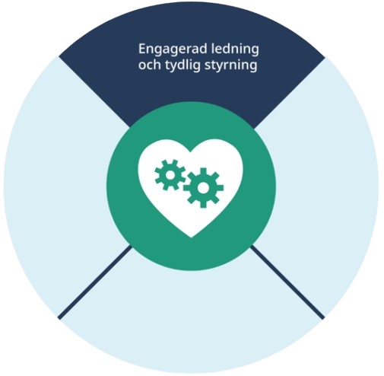

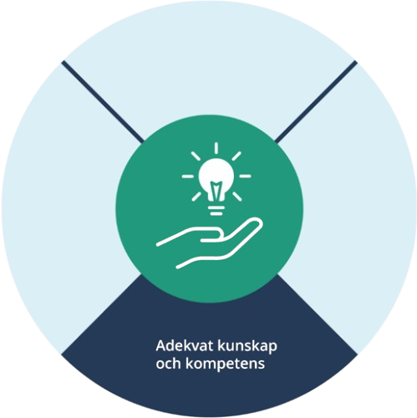
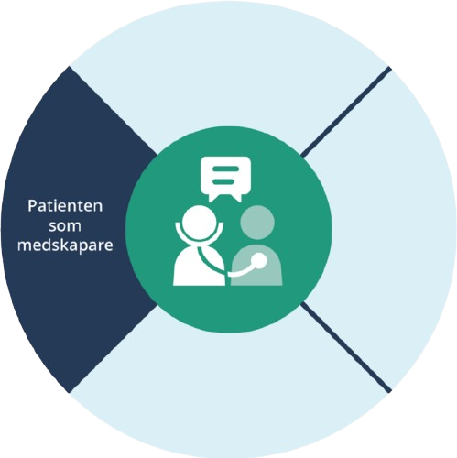
Utgångspunkt:
- de fyra grundläggande förutsättningarna
Engagerad ledning och tydlig styrning
En god
säkerhetskultur
Adekvat kunskap
och kompetens
Patienten som medskapare
Notes:
Kort beskrivning av de fyra grundläggande förutsättningarna:
En engagerad ledning bidrar till en god säkerhetskultur genom att förstå utmaningar, känna till handlingsalternativ, ta ansvar för patientsäkerheten och fatta beslut som gör vården säker.
Arbetet för en god säkerhetskultur berör alla, oavsett roll eller yrke. Medarbetare ska känna sig trygga med att ställa frågor och be om hjälp utan rädsla för negativa konsekvenser. Psykologisk trygghet leder till goda effekter såsom ökat lärande, högre engagemang, mer innovation och ökad patientsäkerhet. Arbetsmiljö och patientsäkerhet är nära förknippade med varandra. Därför behöver alla nivåer i organisationen skapa en öppen och trygg arbetsmiljö.
Medarbetare och chefer inom hälso- och sjukvården behöver ha adekvat kompetens för att hantera kärnuppdraget och ge vård enligt bästa tillgängliga kunskap. I verksamheterna behöver det finnas tillräckligt med medarbetare som har god yrkeskompetens. För ett kunskapsbaserat och systematiskt patientsäkerhetsarbete behövs också kunskap om patientsäkerhet på alla nivåer i hälso- och sjukvården.
Vården blir säkrare när den planeras och utvecklas tillsammans med patienten och, om patienten vill, även med närstående. Vården ska vara personcentrerad och utgå från patientens egen berättelse och resurser med hänsyn till personens förutsättningar. Patienter behöver kunna vara delaktiga och ha inflytande – både i sin egen vård, i utvecklingen av vården och i beslut som påverkar dem.

Slide 5
Övergripande frågor i arbetet
Kommer den
att vara säker?
Är vården säker
här och nu?
Har vården
varit säker?
Notes:
Handlingsplanens fem fokusområden är: Öka kunskap om inträffade vårdskador, tillförlitliga och säkra system och processer, säker vård här och nu, stärka analys, lärande och utveckling samt öka riskmedvetenhet och beredskap.
Dessa områden kan övergripande sammanfattas i tre frågor (nästa bild):
Har vården varit säker? (koppling till fokusområde 1; Öka kunskap om inträffade vårdskador)
Är vården säker här och nu? (koppling till fokusområde 2 och 3; Tillförlitliga och säkra system och processer samt Säker vård här och nu)
Kommer vården att vara säker? (koppling till fokusområde 5; Öka riskmedvetenhet och beredskap)

Slide 6
Övergripande frågor i arbetet
Har vården
varit säker?
Är vården säker
här och nu?
Kommer den
att vara säker?
Notes:
Handlingsplanens insatser tar sin utgångspunkt från de fyra grundläggande förutsättningarna där de fem fokusområdena vävs in genom ovanstående frågor. Följande bilder exemplifierar insatser och kopplingen till de grundläggande förutsättningarna.
Strukturen kan med fördel användas för vidare anpassning till aktuell verksamhet.

Slide 7
Exempel på insatser
Förutsättning 1: Engagerad ledning och tydlig styrning
Har vården
varit säker?
Patientsäkerhet som fast punkt i ledningsforum på alla organisatoriska nivåer.
Vilka vårdskador är vanligast hos oss?
Säkerställ patientsäkerheten i vårdens övergångar internt och i samverkan mellan huvudmän.
Förtydliga patientsäkerhetsuppdraget i avtal. Skapa metoder och utveckla arbetssätt för uppföljning.
Synliggöra patientsäkerhet i ledningsarbetet, exempelvis med patientsäkerhet som en
stående punkt på ledningsmöten och medarbetarforum.
Är vården säker
här och nu?
Kommer den att
vara säker?

Slide 8
Exempel på insatser
Förutsättning 2: En god säkerhetskultur
Har vården
varit säker?
Utveckla rutiner och arbetssätt för kollegialt krisstöd, omvärldsbevaka. (HR)
Uppdatera befintliga stödmaterial. (Chefläkarenheten)
Skapa forum för daglig avstämningar på alla organisatoriska nivåer,
exempelvis via Gröna korset.
Sprida goda exempel
Verktyg och metoder som ”Säkerhetskulturtrappan från A till E” används.
Är vården säker
här och nu?
Kommer den att
vara säker?

Slide 9
Exempel på insatser
Förutsättning 3: Adekvat kunskap och kompetens
Har vården
varit säker?
Stärka kompetens att utreda.
Samverkan för lärande över organisationsgränser ökar.
Implementera doseringsmodell för patientsäkerhet.
Uppföljning av genomförda utbildningar via Kompetensportalen.
Utveckla avvikelsehantering med fokus på förenklad hantering, rapportering och uppföljning
i Synergi.
Stärka avvikelsesamordnarens uppdrag.
Är vården säker
här och nu?
Kommer den att
vara säker?

Slide 10
Exempel på insatser
Förutsättning 4: Patienten som medskapare
Samverkan patientnämnden för helhetsbild.
Användande av resultatet av Nationell patientenkät.
Lokalt arbeta med verksamhetens egna synpunkter/klagomål samt verksamhetsspecifika kvalitetsregister.
Utarbeta rutin och säkerställ kompetensöverföring. Identifiera och hantera risker.
Utarbeta arbetssätt och säkerställ kompetensöverföring. Involvering i vårdens utformning.
Har vården
varit säker?
Är vården säker
här och nu?
Kommer den att
vara säker?

Slide 11
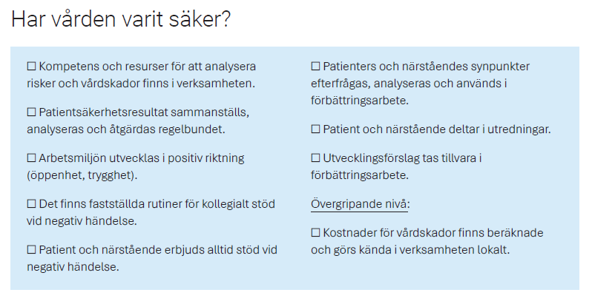
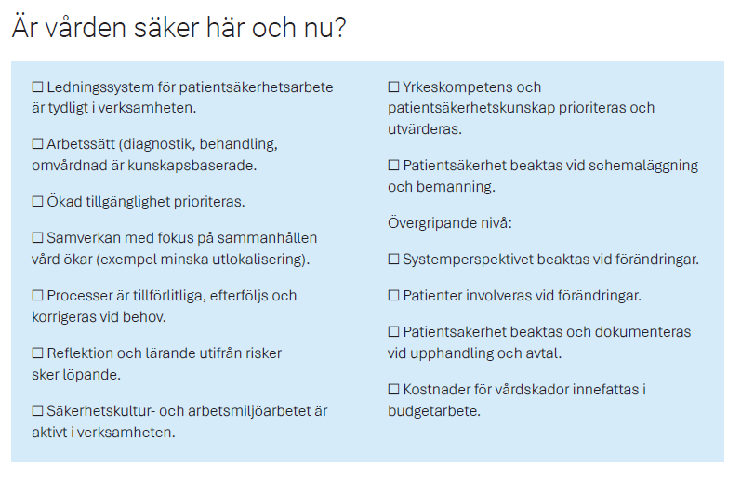
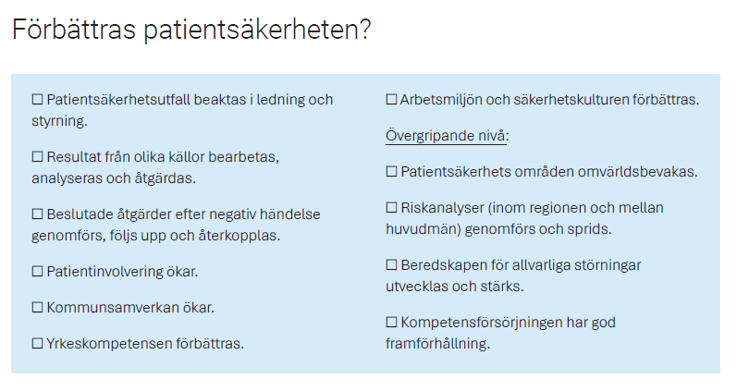
Egenkontroll – stöd för verksamheter
Notes:
I handlingsplanen finns också mallar för egenkontroll med – att förslagsvis användas i ledningsgrupp för uppföljning kring beslutade insatser.

Slide 12

Kontakt
cheflakarenheten@regionostergotland.se

